Slide 1
Foreldremøte august 2023

Slide 6
Kva gjer eg viss barnet mitt mobbar andre?
Det kan vere vanskeleg å få beskjed om at barnet ditt mobbar eller plagar andre. Hold hovudet kaldt og ikkje avvis den som fortel deg det.
Snakk roleg med barnet ditt og lytt. Kjeft fungerer dårleg
Still oppfølgande spørsmål: Kva tenkjer du bør gjerast med dette? Kvifor baktalar du andre?
Ver tydeleg på at mobbing og plaging ikkje er akseptert, forsøk å forklare korleis den som blir mobba kan ha det
Forsøk å finn ut kvifor ditt barn mobbar eller plagar andre. Det kan vere at barnet ikkje har det så bra sjølv
Samarbeid med skulen

Slide 7
Mobbeknapp
«Knapp» på skulen sin heimeside
Sender melding direkte til rektor om mobbing. Systematisk oppfølging av saka

Slide 8
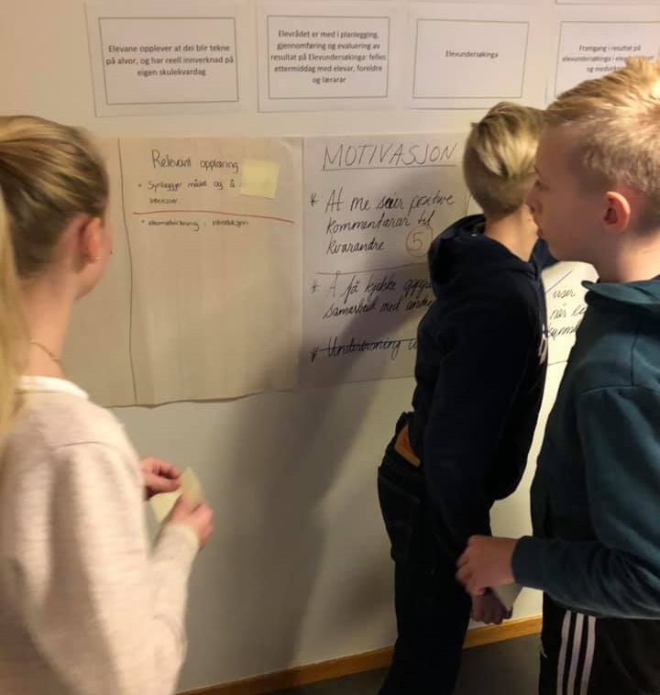
Elevundersøkinga
Gjennomførast i oktober/november for elevar frå 5-7.trinn
Viktig informasjon til skulen om korleis elevane trivst, motivasjon, kva tankar dei har om skule
Etterarbeid i etterkant: elev/foreldre/lærar-kveld der ein ser på resultata i lag
Kjem fram til tiltak i fellesskap
Tiltaka frå i fjor kan ein sjå igjen i skulen sin utviklingsplan: Praktisk, variert og inkluderande undervisning

Slide 9
Forventningsdokument
Prosess skuleåret 20/21
Ferdigstilt våren 2021
Ligg her

Slide 10
På Orre skule viser vi interesse for skulen og skulearbeid
Snakk med barnet om korleis dei har det på skulen
Følg opp lekser og leksearbeid
Les på lekseplanen
Ta kontakt med skulen viss leksene er for lette/vanskelege
Gled deg i lag med barnet når barnet meistrar
Sett ord på framgang: «Nå les du dette ordet heilt rett, hugsar du for litt sida at du syns det var litt vanskeleg», Nå kan du 6-gongen, hugsar du at du syns det var vankelseg då vi begynte å øva i lag?»
Ein får meir av det ein setter lys på: skilnad på «har nokon vore dumme mot deg i dag?» og «Korleis har du hatt det på skulen?»
«Veit ikkje» er eit heilt normalt svar: forsøk å spørje; Kven hadde du lag med i dag, kva leikte du i friminuttet i dag, kva var det kjekkaste som skjedde i dag, kva var det verste som skjedde i dag…

Slide 11
På orre skule har alle god folkeskikk
Lær barna dei magiske orda «takk, ver så god, kan eg…»
Øv på å vente på tur, ta omsyn til andre og deira ting og skulen sitt utstyr
Det er heimen som har ansvar for å oppdra eigne barn, skulen skal støtte opp om dette arbeidet
På skulen vil ein alltid påtale stygt språkbruk
Det er ikkje akseptert å banne, kalle nokon for stygge ting eller på anna måte krenke andre
Nulltoleranse for nedsetjande kommentarar om seksuell legning, religion, funksjonsnedsetting, nasjonalitet og hudfarge

Slide 12
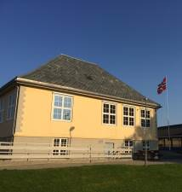
Ordensreglement ++
Orre skule si heimeside
Lekser

Slide 13
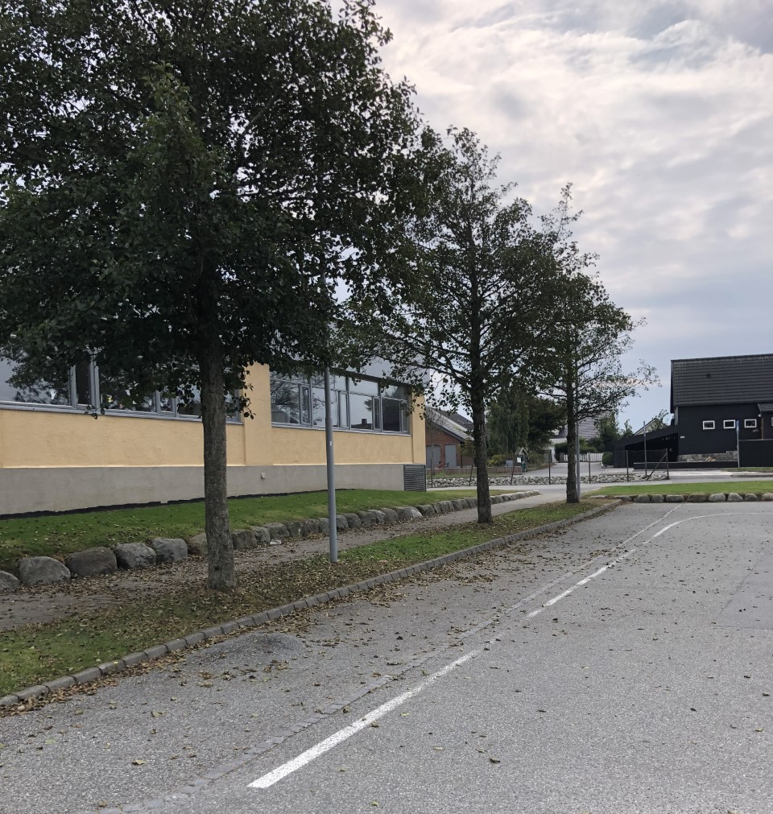
Parkering og levering av barn
Skal du sette av eit barn (mindre enn to minutt): då kan du køyre inn framfor skulen – køyr alltid så langt fram du kan
Skal du lesse av ting/gi ein beskjed/følge barnet inn: då må du finne ein parkeringsplass
Parker ved å rygge inn
Skulebussen må fram
Trafikkfarlege situasjonar når nokon bak deg må køyre forbi/sette av barn før «slusa»

Slide 14
Vennegrupper
Skriv og mal frå FAU
Alle klassar frå 1-4.trinn
Oppmodar at ein også har for 5-7.trinn
Vennegrupper «trumfer» andre fritidsaktivitetar
For nokre barn er dette einaste gongen dei er på besøk eller har besøk

Slide 15
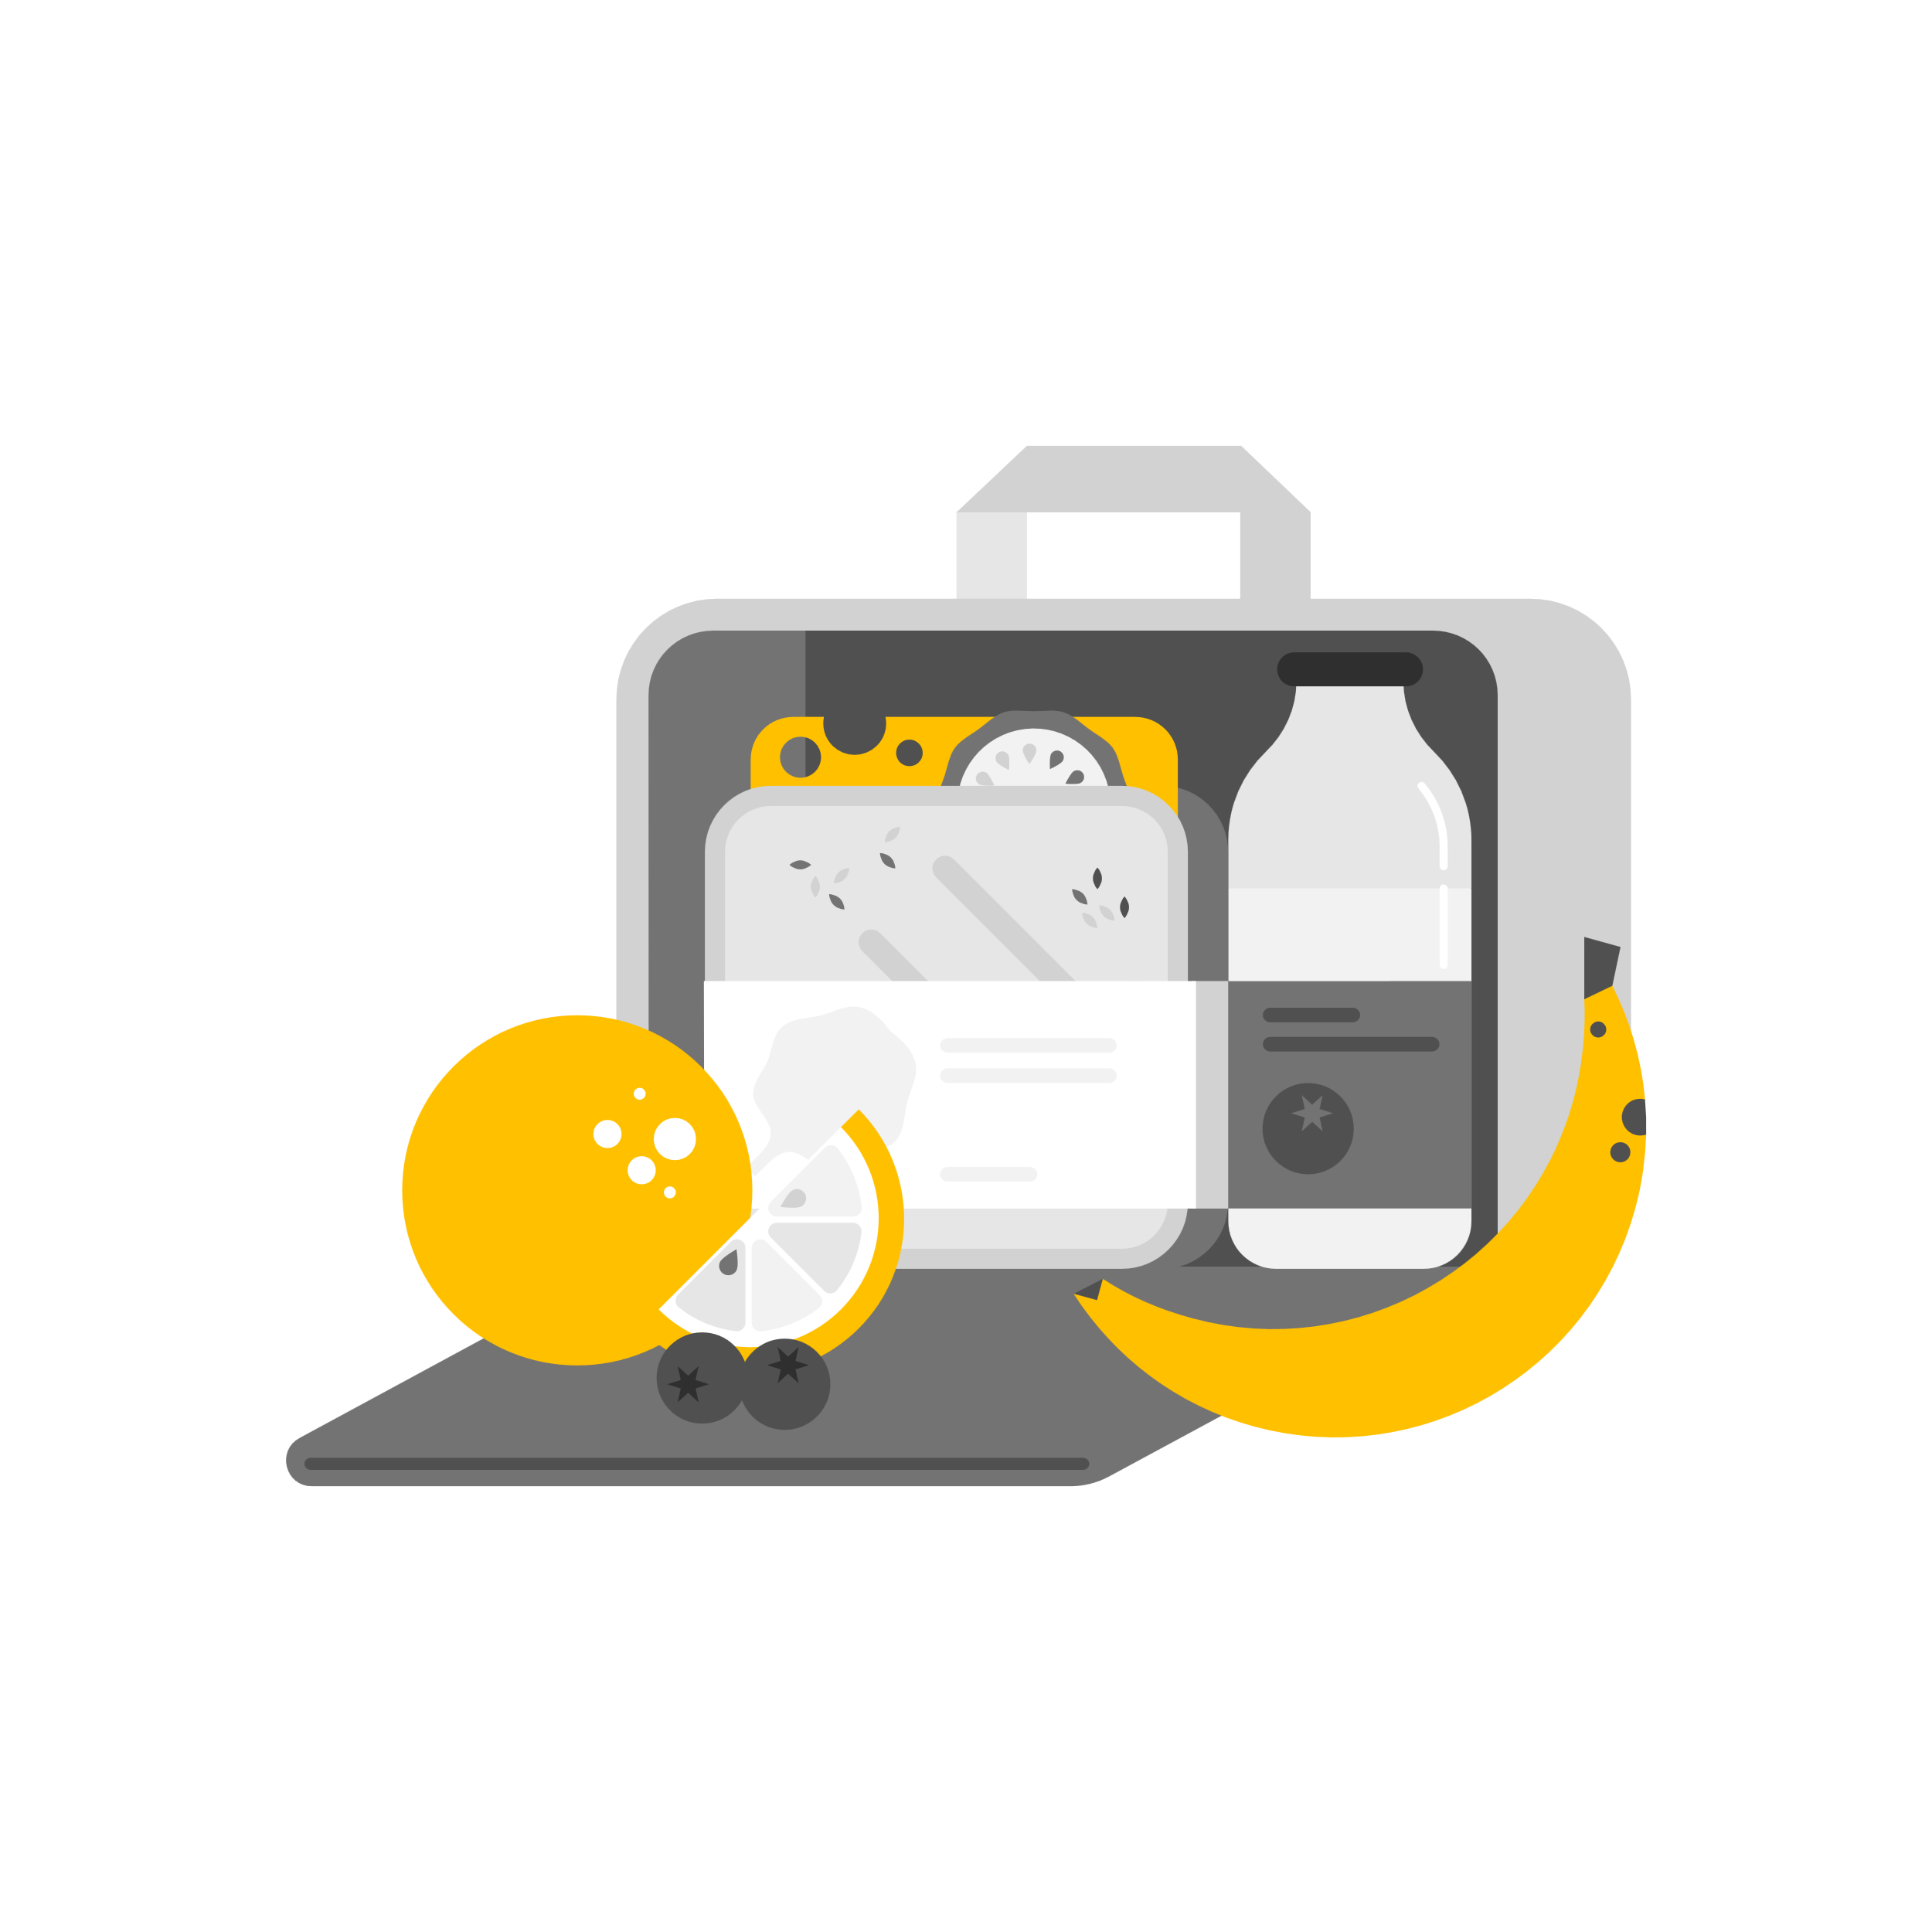
Sunn mat på skulen
Oppmodar til sunn mat i matpakka
Unngå kjeks/kaker
Viss noko skal delast ut: avtal med lærar
Lærar ønsker ikkje å vere «matpakkepoliti»

Slide 16
Vaksine 7.trinn
Livmorhalskreft – samtykke er gitt som ein del av barnevaksinasjonsprogrammet

Slide 17
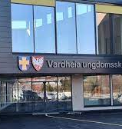
Overgang vardheia
Vardheia deltar på foreldremøte til våren
Besøksdag til Vardheia
Orre setter i hop grupper til Vardheia, fagleg og sosial fungering
Får informasjon om valgfag og språkfag
Buss frå Orre skule
Får treffe den nye klassen før sommaren

Slide 18
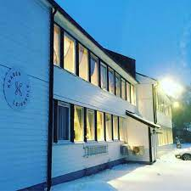
Leirskule til knaben
I lag med Tu skule
Knaben
Det vil bli eige informasjonsmøte veka før opphaldet
Det er dei vaksne som høyrer til trinnet som reiser på leirskule i lag med elevane

